Slide 1
生物医学工程
之
医学图像处理

Slide 2
一、什么是医学图像处理
二、医学图像处理方法
三、医学图像处理实例

Slide 3
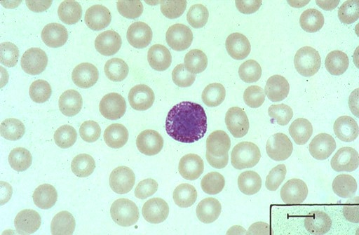
1. 图像
一、什么是医学图像处理
“图”是物体投射或反射光的分布，“像”是人的视觉系统对图的接受在大脑中形成的印象或反映。
“图像”就是客观和主观的结合。

Slide 4
2、数字图像
模拟图像（analog image）：照片、电视等，特点是速度快，实时并行处理，硬件实现，缺点是精度差，处理灵活性差，无判断能力和非线性处理能力。
数字图像（digital image）：量化的模拟图像，优点是处理精度高，内容丰富，可以进行非线性处理，处理灵活（软件实现），缺点是处理速度、分辨率和精度受限于计算机发展技术。

Slide 5
3、医学图像
X-射线图像
超声图像
MR图像
PET、SPECT图像
显微医学图像
红外医学图像
内窥镜图像
脑电图像
微波CT，阻抗CT
中医舌像
……

Slide 6
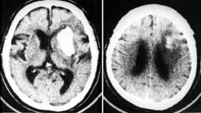
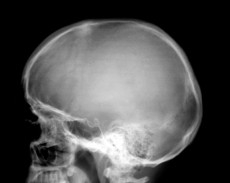
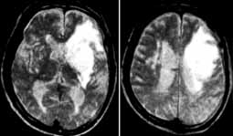
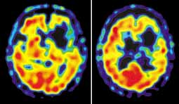
X线片
CT片
ECT:
MRI

Slide 7
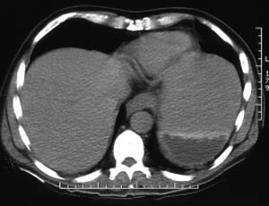
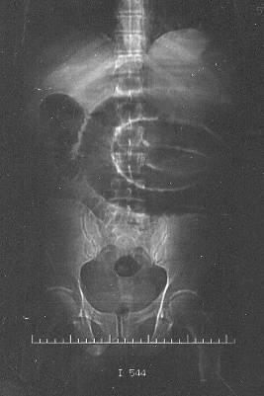
CT (Computed Tomography)
计算机断层摄影术
肝脏和胃的横断平面 CT 图像
CT 扫描投射成像

Slide 8
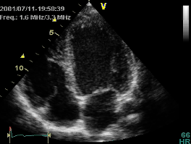
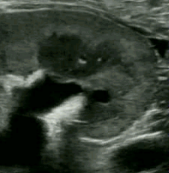
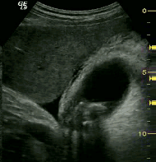
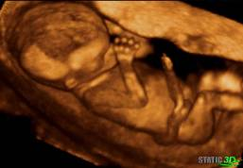
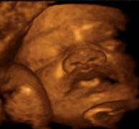
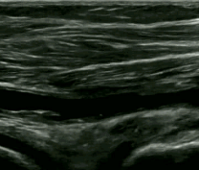
超声图像
便携
Portable
价格低
Low-Cost
安全
Safe
实时
Real-Time
Cardiac
Kidney
Liver
Obstetrics
Vascular

Slide 9
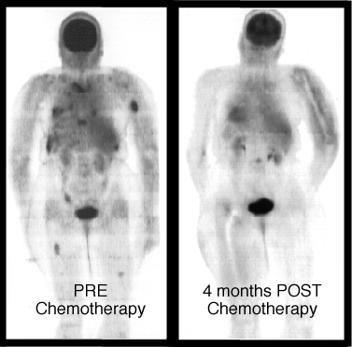
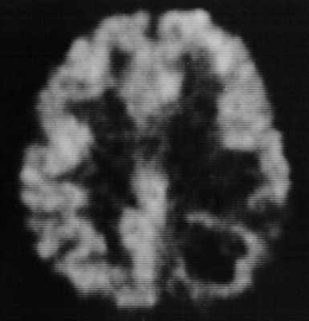
PET Images of Cancer
Brain
Heart
Bladder
治疗后的肿瘤在边缘复发
转移瘤 绿箭头所示
器官的正常摄取蓝箭头所示

Slide 10
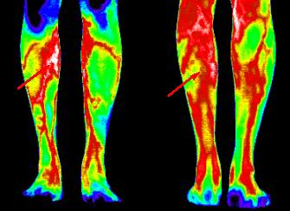
红外热图
静脉曲张患者的腿部远红外热像，血管明显增温、增粗，箭头所指处尤为明显。

Slide 11
二、医学图像处理方法
采样和量化
一幅图像必须要在空间和灰度上都离散化才能被计算机处理。空间坐标的离散化叫做空间采样，而灰度的离散化叫做灰度量化。图像的空间分辨率主要由采样所决定，而图像的幅度分辨率主要由量化所决定。

Slide 12
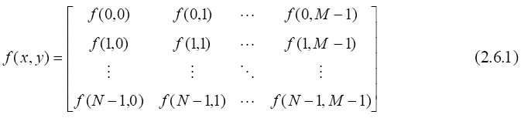
采样和量化
假设用安排在1个M x N数组中等距的采样来近似1幅连续图像 f(x, y) ，即：
其中每个元素是1个离散变量。等式(2.6.1)的右边代表我们常说的数字图像，数组中的每个元素即对应象素。在以下的讨论中我们将用图像和象素代表数字图像和它的元素。

Slide 13
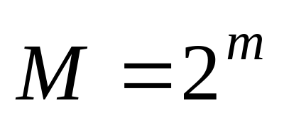
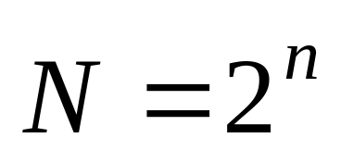
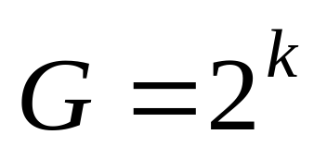
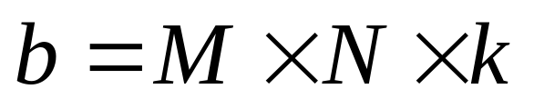
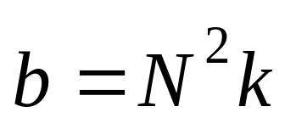
均匀采样和量化
数字化过程需要确定图像尺寸M ， N和每个象素所具有的离散灰度级数 G (不同灰度值的个数)。数字图像处理中一般将这些量取为 2 的整数幂，即：
我们假设这些离散灰度级是均匀分布在0和L之间。从上可得到储存1幅图像所需的位数b（单位是bit）：
如果N = M（以下一般都设N = M），则：

Slide 14
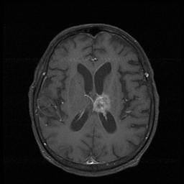
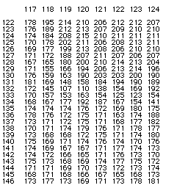
Example of a digitized image
  A tumor at choroid plexus region

Slide 15
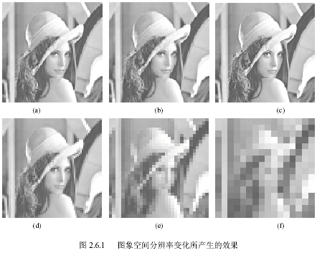
图像空间分辨率变化所产生的效果
下图是1组空间分辨率变化的例子，其中图(a)为512 × 512 ，256级灰度的图像，其余各图的空间分辨率依次为256 × 256，128 × 128， 64 × 64，32 × 32，16 × 16。

Slide 16
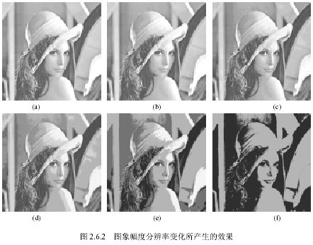
图像幅度分辨率变化所产生的效果
图(a)为512×512，256级灰度图。其余各图依次为保持空间分辨率不变而将灰度级数逐次减小为64，16，8，4，2所到得的结果。

Slide 17
二、医学图像处理方法
1、几何处理(Geometrical processing)
几何处理主要包括坐标变换，图像的放大、缩小、旋转、移动、图像配准、畸变校正、扭曲校正和周长、面积、体积计算等。

Slide 18
2 、算术处理(Arithmetic processing)
算术处理主要对图像施以＋、－、×、 ÷ 等运算，虽然该处理主要针对象素点，但非常有用，如医学图像的减影处理就有显著的效果。

Slide 19
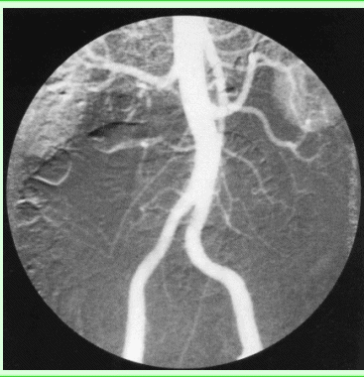
DSA（X－射线数字减影血管造影术）

Slide 20
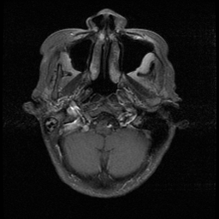
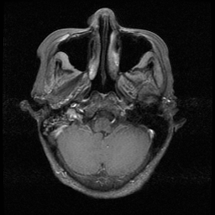
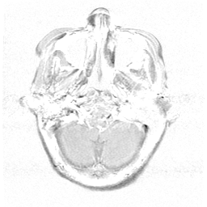
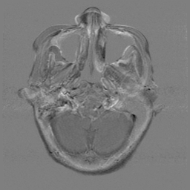
Arithmetic Operations
  Addition: p + q, Subtraction: p - q
  Multiplication: p *q, Division: p ÷ q
p
q
p - q
(p-q) * 0.5 + 128

Slide 21
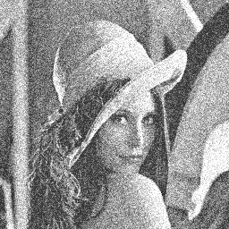
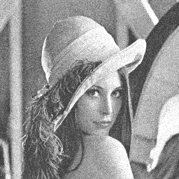


例 用图像平均消除随机噪声
图(a)为1幅迭加了零均值高斯随机噪声灰度图像。图(b)，图(c)和图(d)分别为用4，8和16幅同类图（噪声均值和方差不变，但样本不同）进行相加平均的结果。
(a)
(b)
(c)
(d)
(a) (b) (c) (d)

Slide 22
二、医学图像处理的基本方法
3、图像增强(Image enhancement)
图像增强处理主要是突出图像中感兴趣的信息，而减弱或去除不需要的信息，从而使有用信息得到加强，便于区分或解释。主要方法有直方图增强、伪彩色增强法、灰度窗口等技术。

Slide 23
图像增强的目的、特点和方法
一、目的
  采用一系列技术去改善图像的视觉效果，或将图像转换成一种更适合于人或机器进行分析处理的形式。
  图像增强并不以图像保真为准则，而是有选择地突出某些对人或机器分析有意义的信息，抑制无用信息，提高图像的使用价值。

Slide 24
图像增强的目的、特点和方法
二、 特点
  人为地突出图像中的部分细节，压制另外一部分信号
  在不考虑图像质量降低原因的条件下，用经验和试探的方法进行加工
  尚无统一的质量评价标准，无法定量衡量处理效果的优劣
需要注意的问题：
  处理时应考虑人眼的视觉特性，和硬件的表现能力，达到合理的匹配
  处理时必须考虑处理的目的，选合适的方法

Slide 25
增强技术的分类
  从处理方法分类
  从处理目的分类
  从处理策略分类
  从处理对象分类
点处理法（灰度变换）
空域法
邻域方法（空域滤波）
频域法
灰度调整
平滑去噪
图像锐化
全局处理
局部处理
灰度图像
彩色图像

Slide 26
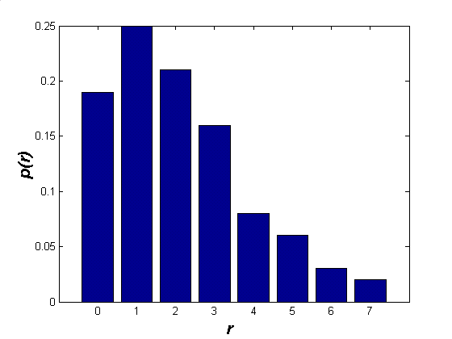
§7.1 直方图均衡化 Histogram Equalization
灰度直方图:
直方图:表示数字图像中的每一灰度级与其出现的频率(该灰度级的象素数目)间的统计关系,用横坐标表示灰度级, 纵坐标表示频数(也可用概率表示)。

Slide 27
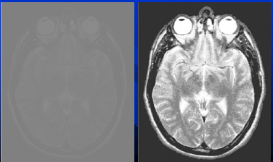
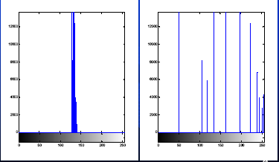
直方图均衡化——实例

Slide 28
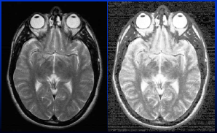
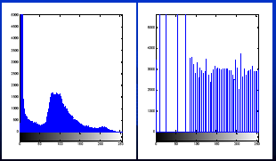
直方图均衡化——实例

Slide 29
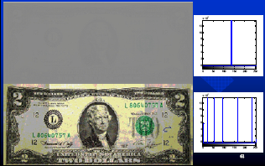
直方图均衡化——实例

Slide 30
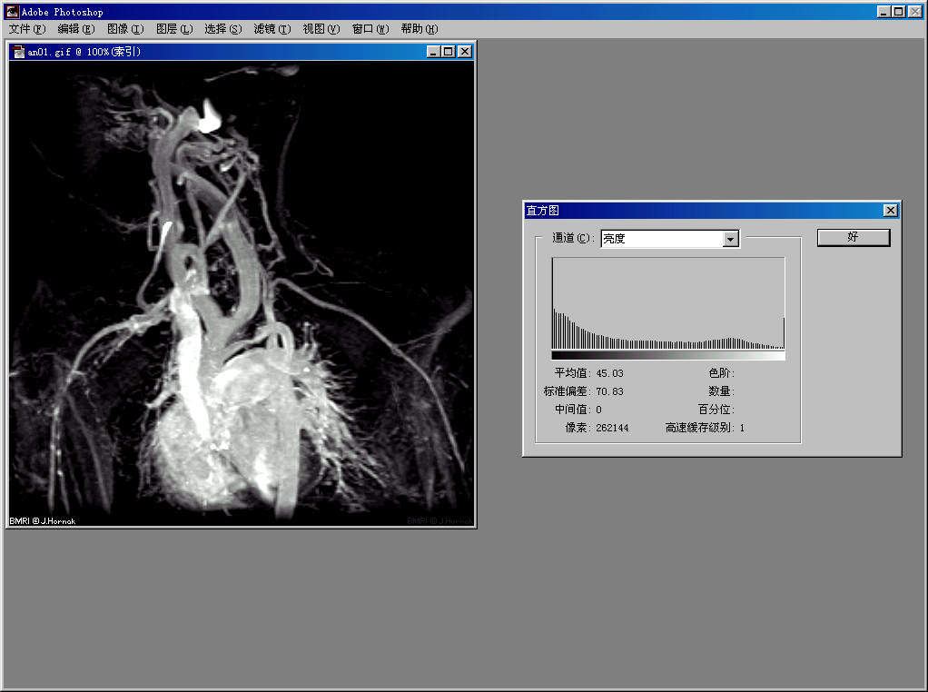

Slide 31
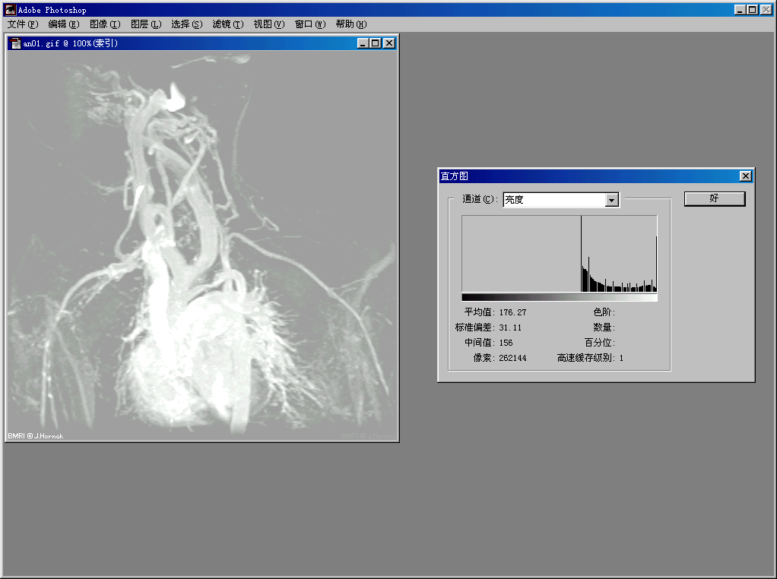

Slide 32
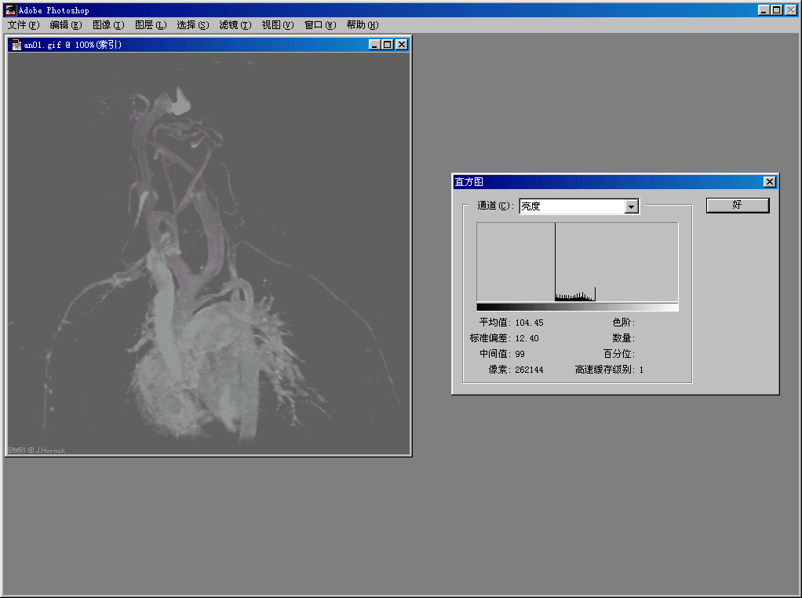

Slide 33
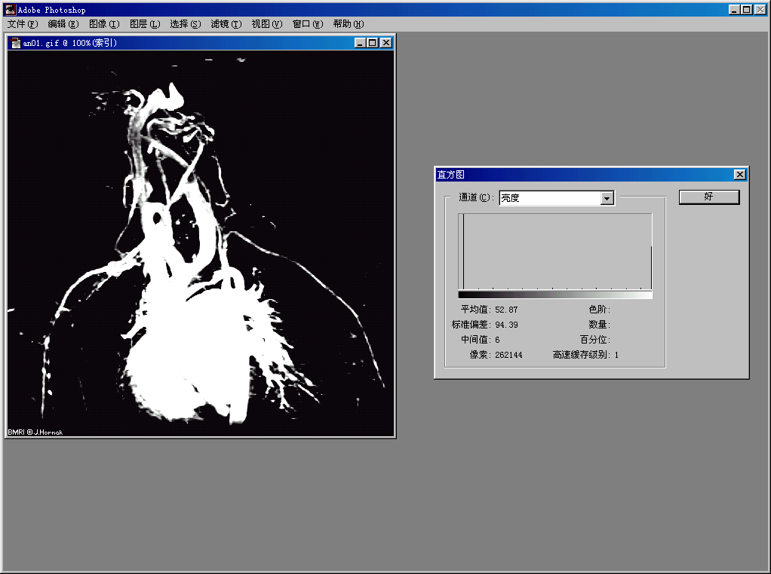
Notes:
扩展太大饱和

Slide 34
§7.1 直方图均衡化 Histogram Equalization
直方图均衡化是将原图像的直方图通过变换函数修正为均匀的直方图，然后按均衡直方图修正原图像。
图像均衡化处理后，图像的直方图是平直的，即各灰度级具有相同的出现频数，那么由于灰度级具有均匀的概率分布，图像看起来就更清晰了。

Slide 35
直方图均衡化
首先假定连续灰度级的情况，推导直方图均衡化变换公式，令r代表灰度级，P ( r ) 为概率密度函数。
r值已归一化，0≤r≤1。

Slide 36
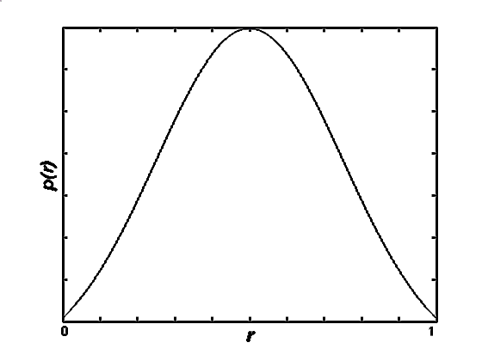
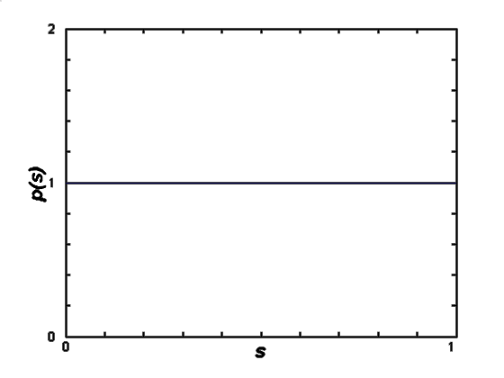
直方图均衡化_{目标}
直方图均衡化

Slide 37
直方图均衡化——方法
要找到一种变换 S=T ( r ) 使直方图变平直，为使变换后的灰度仍保持从黑到白的单一变化顺序，且变换范围与原先一致，以避免整体变亮或变暗。必须规定：
（1）在0≤r≤1中，T(r)是单调递增函数，且0≤T(r)≤1；
（2）反变换r=T⁻¹(s),T⁻¹(s)也为单调递增函数，0≤s≤1。

Slide 38
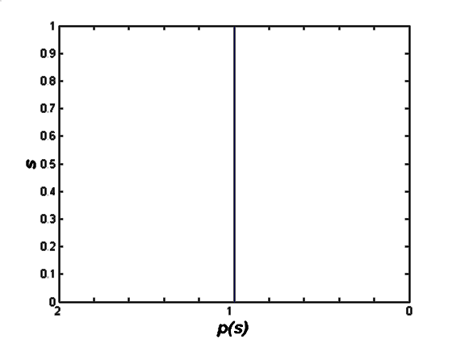
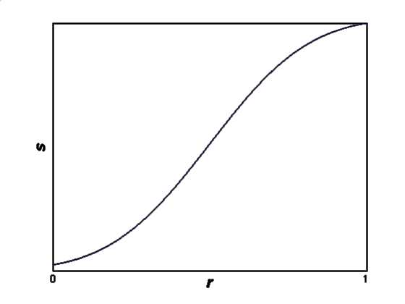
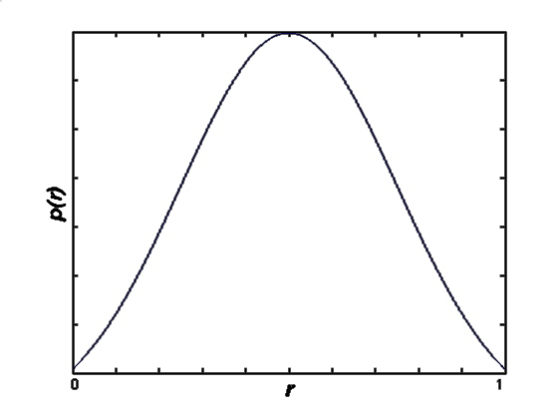
直方图均衡化_{变换公式推导图示}
s_{j}+Δs
s_{j}
r_{j}
r_{j}+Δr

Slide 39
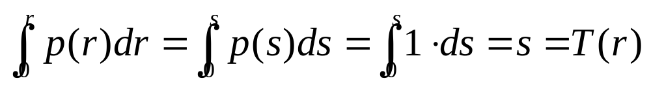
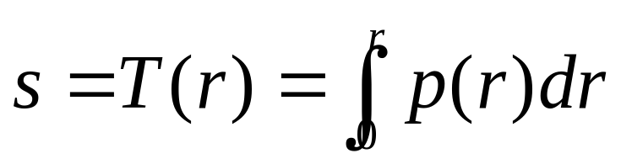
直方图均衡化
考虑到灰度变换不影响象素的位置分布，也不会增减象素数目。所以有
注意：是从灰度r变换到
灰度s的一个关系
P只是表示这一灰度级出现的概率
T表示一个变换

Slide 40

直方图均衡化
算例
应用到离散灰度级，设一幅图像的象素总数为n，分L个灰度级。
n_{k}: 第k个灰度级出现的频数。
第k个灰度级出现的概率 P(r_{k})=n_{k}/n
其中0≤r_{k}≤1，k=0,1,2,...,L-1
形式为：

Slide 41
设图像有64*64=4096个象素，有8个灰度级，灰度分布如表所示。进行直方图均衡化。
例
r_{k}
r₀=0
r₁=1/7
r₂=2/7
r₃=3/7
r₄=4/7
r₅=5/7
r₆=6/7
r₇=1
n_{k}
790
1023
850
656
329
245
122
81
p(r_{k})
0.19
0.25
0.21
0.16
0.08
0.06
0.03
0.02

Slide 42




步骤：
例
1.计算 Sk
r_{k}
r₀=0
r₁=1/7
r₂=2/7
r₃=3/7
r₄=4/7
r₅=5/7
r₆=6/7
r₇=1
n_{k}
790
1023
850
656
329
245
122
81
p(r_{k})
0.19
0.25
0.21
0.16
0.08
0.06
0.03
0.02

Slide 43
1. 计算s_{k}
例
r_{k}
r₀=0
r₁=1/7
r₂=2/7
r₃=3/7
r₄=4/7
r₅=5/7
r₆=6/7
r₇=1
n_{k}
790
1023
850
656
329
245
122
81
p(r_{k})
0.19
0.25
0.21
0.16
0.08
0.06
0.03
0.02
s_{k计算}
0.19
0.44
0.65
0.81
0.89
0.95
0.98
1.00
注意：
Sk表示什么？

Slide 44
例
2. 把计算的s_{k}就近安排到8个灰度级中。
r_{k}
r₀=0
r₁=1/7
r₂=2/7
r₃=3/7
r₄=4/7
r₅=5/7
r₆=6/7
r₇=1
n_{k}
790
1023
850
656
329
245
122
81
p(r_{k})
0.19
0.25
0.21
0.16
0.08
0.06
0.03
0.02
s_{k计算}
0.19
0.44
0.65
0.81
0.89
0.95
0.98
1.00
s_{k舍入}
1/7
3/7
5/7
6/7
6/7
1
1
1
所以：
对Sk进行取整为8个灰度级（0……7）

Slide 45
例
3. 重新命名s_{k，}归并相同灰度级的象素数。
r_{k}
r₀=0
r₁=1/7
r₂=2/7
r₃=3/7
r₄=4/7
r₅=5/7
r₆=6/7
r₇=1
n_{k}
790
1023
850
656
329
245
122
81
p(r_{k})
0.19
0.25
0.21
0.16
0.08
0.06
0.03
0.02
s_{k计算}
0.19
0.44
0.65
0.81
0.89
0.95
0.98
1.00
s_{k舍入}
1/7
3/7
5/7
6/7
6/7
1
1
1
s_{k}
s₀
s₁
s₂
s₃
s₄
n_{sk}
790
1023
850
985
448
p(s_{k})
0.19
0.25
0.21
0.24
0.11

Slide 46

例
均衡化前后直方图比较
直方图均衡化

Slide 47
C＋＋程序注意：
…
long count[256];
float T[256];
for(i=0;i<256;i++)
{ //清零
count[i]=0;//对应灰度级为i的象素个数
T[i]=0;//存放灰度级为i的累积概率
}
for (j = 0; j<nHeight; j++)
{
for (i = 0; i<nWidth; i++)
{
count[pBits[(nHeight-1-j)*nWidthBytes + i]]++;//统计每个灰度级象素的个数
}
}

Slide 48
T[0]=count[0]/(float)(nHeight*nWidth);//概率分布
for(i=1;i<256;i++)
{
T[i]+=T[i-1]+count[i]/(float)(nHeight*nWidth);//累积分布
}
for (j = 0; j<nHeight; j++)
{
for (i = 0; i<nWidth; i++)
{
pBits[(nHeight-1-j)*nWidthBytes + i] =(int)(T[pBits[(nHeight-1-j)*nWidthBytes + i]]*255);
}
}

Slide 49
§7.2 空间域图像平滑
空域滤波及滤波器的定义：使用空域模板进行的图像处理，被称为空域滤波，模板本身称为空域滤波器
数学形态分类：
处理效果分类：
  钝化滤波器； 锐化滤波器
空域滤波器
线性滤波器
非线性滤波器
高通
低通
带通
最大值
最小值
中值

Slide 50
一. 平均模板平滑——原理
原理：
  局部平滑法是一种直接在空间域上进行平滑处理的技术。
  假设图像是由许多灰度恒定的小块组成，相邻像素间存在很高的空间相关性，而噪声则是统计独立的，因此，可用相邻像素内各像素的灰度平均值代替该像素原来的灰度值，实现图像的平滑

Slide 51

一.平均模板平滑——方法

Slide 52


注意：
模板与图像做卷积
模板大小的选择

Slide 53
一.平均模板平滑——结果
有效抑制噪声
  高斯噪声：
    统计独立，均值为零
    相加平均后噪声被削弱
  椒盐噪声
    不满足均值为零
    相加平均后，噪声点被削弱，噪声面积加大
边缘模糊
  改进的方法
    超限象素平滑法
    保边缘平滑法

Slide 54

一.平均模板平滑——结果

Slide 55
二. 中值滤波——原理
中值滤波是对一个滑动窗口内的象素的灰度值排序，用中值代替窗口中心像素的原来的灰度值。
消除孤立的亮点或暗点
  例：采用1×3窗口进行中值滤波
    原图像为：
      2 2 6 2 1 2 4 4 4 2 4
    处理后为：
2 2 2 2 2 2 4 4 4 4 4

Slide 56

二. 中值滤波——原理
结果讨论：
离散阶跃信号、斜升信号没有受到影响
离散三角信号的顶部变平了
离散脉冲信号，当其连续出现的次数小于窗口尺寸的一半时，将被抑制掉，否则将不受影响
有效抑制信号中脉冲噪声

Slide 57


二. 中值滤波——方法
将模板区域内的象素排序，求出中值
  例如：3×3模板，按顺序第5个值是中值
  5×5模板，按顺序第13个值是中值
  7×7模板，按顺序第25个值是中值
  9×9模板，按顺序第41个值是中值
从小到大排序，取中间值：
189 200 201 202 205 206 207 208 212

Slide 58

二. 中值滤波——结果

Slide 60


中值滤波结果

Slide 61

实 例

Slide 62

均值滤波去除噪声
步骤：
1) 在Matlab Help菜单中, 选Demos项。
2) 打开Toolboxes\Image Processing项，选Noise Reduction Filtering ，并运行。
3) Select an Image
4) 添加噪声，噪声的类型可选（椒盐噪声，高斯噪声，斑点噪声）Add Noise，对原始图像添加噪声。
5) 选择一种滤波方法：中值滤波/平均模板滤波/自适应滤波。
6) 比较滤波前后图像。

Slide 63

均值滤波去除噪声

Slide 64

均值滤波去除噪声

Slide 65

中值滤波去除噪声
步骤：
1) 在Matlab Help菜单中, 选Demos项。
2) 打开Toolboxes\Image Processing项，选Noise Reduction Filtering ，并运行。
3) Select an Image
4) 添加噪声，噪声的类型可选（椒盐噪声，高斯噪声，斑点噪声）Add Noise，对原始图像添加噪声。
5) 选择一种滤波方法：中值滤波/平均模板滤波/自适应滤波。
6) 比较滤波前后图像。

Slide 66

中值滤波去除噪声

Slide 67

中值滤波去除噪声

Slide 68

中值滤波去除噪声

Slide 69

中值滤波 去雀斑

Slide 70

中值滤波 去雀斑

Slide 71

高斯滤波 去雀斑

Slide 72

高斯滤波 去雀斑

Slide 73

高斯滤波 去雀斑

Slide 74

局部中值滤波 去雀斑

Slide 75
7.2.2 中值滤波—主程序段
for (j=iY; j<iHeight-iY; j++)
{
for (i=iX; i<iWidth-iX; i++)
{
//template loop
for (jj=0; jj<m_iWinSize; jj++)
{
for (ii=0; ii<m_iWinSize; ii++)
{
//Get gray value of the pixel in line (j-iY+jj) and column (i-iX+ii)
piTemplate[jj*m_iWinSize+ii] = pOldBits[(iHeight-1-(j-iY+jj))*nWidthBytes + (i-iX+ii)];
}
}
//Sort the elements in the template
BubbleSort(piTemplate, iAmount);
//Get the median value in the template
pNewBits[(iHeight-1-j)*nWidthBytes + i] = piTemplate[iMedIndex];
}
}

Slide 76

§7.3 空间域图像的锐化
在图像识别中常要突出边缘和轮廓信息。图像的锐化就是增强图像的边缘或轮廓。
  图像平滑通过积分过程使得图像边缘模糊
  图像锐化通过微分而使得图像边缘突出、清晰

Slide 77
空间域图像的锐化——原理
主要用途：
  印刷中的细微层次强调
  超声探测成像分辨率低，边缘模糊，通过锐化来改善
  图像识别中，分割前的边缘提取
  锐化处理恢复过度钝化，曝光不足
  图像创艺（只剩下边界的特殊图像）
  尖端武器的目标识别、定位

Slide 78

应用 实 例

Slide 79

步骤：
1) 在Matlab Help菜单中, 选Demos项。
2) 打开Toolboxes\Image Processing项，选Edge Detection Demo ，并运行。
3

Slide 80

步骤：
1) 在Matlab Help菜单中, 选Demos项。
2) 打开Toolboxes\Image Processing项，选Edge Detection Demo ，并运行。
3

Slide 81


Slide 82


Slide 83


Slide 84


Slide 85


Slide 86


Slide 87


Slide 88


Slide 89


Slide 90

USM

Slide 91


Slide 92


Slide 93


Slide 94


Slide 95


Slide 96

查找边缘

Slide 97

查找边缘

Slide 98

查找边缘

Slide 99

查找边缘

Slide 100

查找边缘

Slide 101

照亮边缘

Slide 102

照亮边缘

Slide 103

照亮边缘

Slide 104
作业：
1. 编写程序实现：
  显示直方图
  图像均衡
  平均模板滤波
  中值滤波
在matlab的Noise Reduction Filtering 下观察均值滤波和中值滤波对不同的噪声的滤波情况和结果图像模糊情况。

